Slide 1
Razvijanje i korištenje terapijske suradnje
Jelena Rukavina, mag.psych.

Slide 2

Pričat ćemo o…
Pacijentovim predviđanjima o tretmanu
Osnovnim strategijama za razvijanje terapijske suradnje
Identificiranju i rješavanju problema vezanih uz terapijsku suradnju
Terapijskoj suradnji kao sredstvu postizanja terapijskih ciljeva

Slide 3
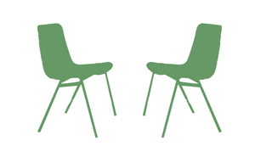
1. Pacijentova predviđanja o tretmanu
Izuzetno važna za terapijsku suradnju!
Pozitivni stavovi o drugim ljudima
“Moj će terapeut vjerojatno biti pun razumijevanja, brižan i kompetentan”
“Zbog terapije ću se osjećati bolje”
Negativni stavovi o drugim ljudima
“Moj će me terapeut kritizirati”
“Zbog terapije ću se osjećati gore”
“Bit ću neuspješan”

Slide 4

2. Osnovne strategije za razvijanje terapijske suradnje
4. Ublaži uznemirenost
5. Traži povratnu informaciju na kraju seanse
2. Pokazuj empatiju, brižnost i razumijevanje
1. Aktivno surađuj s pacijentom
3. Prilagodi terapijski stil

Slide 5

3. Identificiranje i rješavanje problema vezanih uz terapijsku suradnju

Slide 6

Identificiranje
Važno je promatrati pacijentova emocionalna stanja i promjene raspoloženja
…koristiti standardna pitanja kako bi otkrili emocije i AM:
“Kako se sada osjećate?”
“Što Vam je upravo sada prošlo kroz glavu?”
Uočiti ponašanja koja ometaju tretman (npr. problemi s DZ)
“ Neki pacijenti ne vole raditi domaću zadaću jer se osjećaju kao da im naređujem što će činiti. Postoji li mogućnost da se i vi tako osjećate?”
Ne moraju biti vezane uz probleme terapijske suradnje!

Slide 7
Konceptualizacija problema i planiranje strategije
Određivanje širine i hitnosti rješavanja problema
Konceptualizacija uzroka problema:
zbog terapeutove pogreške i/ili zbog pacijentovih vjerovanja
Terapeutova procjena
Ignorirati problem
Odmah iznijeti
problem
Poslije rješavati problem

Slide 8
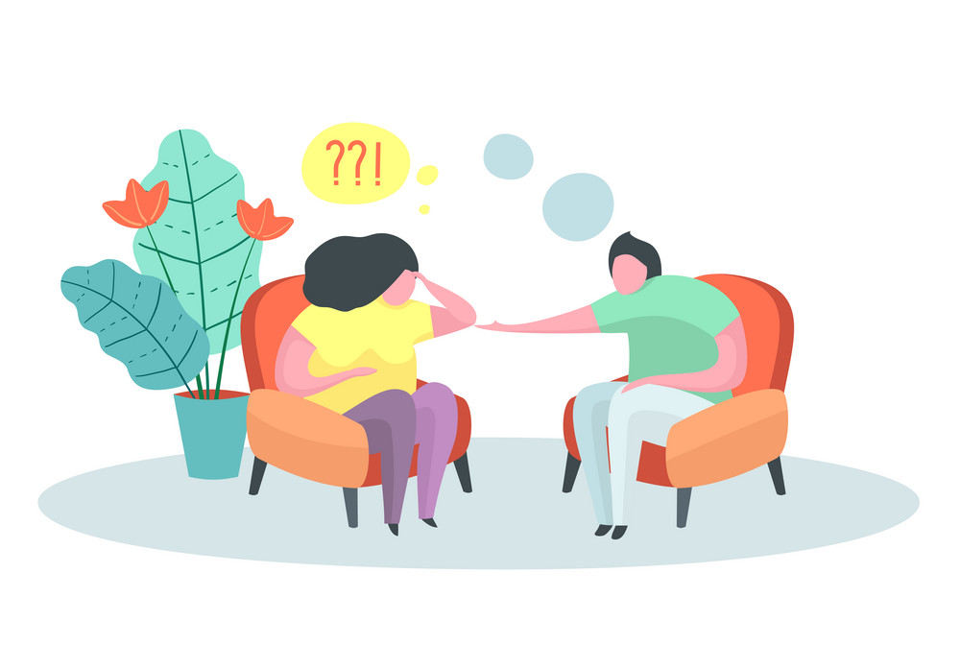
4. Terapijska suradnja kao sredstvo postizanja terapijskih ciljeva

Slide 9

Osiguravanje pozitivnog terapijskog iskustva
terapeuti mogu pomoći pacijentima jačati pozitivnije i realnije viđenje sebe i drugih:
Koristeći pozitivno osnaživanje
Koristeći samootkrivanje
Postizanjem ravnoteže u terapijskom odnosu
Neslaganjem s pacijentovim negativnim vjerovanjima
Stvaranjem atmosfere razumijevanja u kombinaciji s realnim optimizmom
Izražavanjem žaljenja zbog terapijskih ograničenja

Slide 10

Rad na problemima terapijske suradnje
… kada klijenta uznemiruje terapeut
Otkriti i rezimirati pacijentove AM
Provjeriti s pacijentom valjanost AM i alternativnih
gledišta
Ohrabriti pacijenta da izravno pita terapeuta
Dati iskrenu povratnu informaciju
Koristiti tehniku rješavanja problema
Identificiraj disfunkcionalne pretpostavke
Vrednuj pretpostavku u kontekstu drugih međuljudskih odnosa

Slide 11


Rad na problemima terapijske suradnje i generaliziranje na odnose s drugim ljudima
…kada pacijent treba povratnu informaciju o svom interpersonalnom stilu
- Generalizacija onog što je pacijent naučio na ostale interpersonalne odnose
Terapeut se može poslužiti vlastitim negativnim reakcijama prema pacijentu
Terapeuti mogu klijente naučiti važnim interpersonalnim vještinama

Slide 12
Literatura
Beck, J. (2011). Kognitivna terapija za složene probleme. Jastrebarsko: Naklada Slap.

